Slide 1
第七章 语法制导的
语义计算

Slide 2
源程序
词法分析
语法分析
表格管理
出错处理
语义分析
中间代码生成
代码优化
目标代码生成
目标程序

Slide 3
语义分析方法：大多编译器采用语法制导翻译方法
在语法分析过程中，每当使用一条产生式进行推导或归约就执行该产生式所对应的语义动作，完成相应的翻译工作。
E
E.val=17
2+3*5#
E.val=2
E¹
+
T
T.val=15
T.val=2
T
T¹
*
5
T.val=3
2
3
一旦语法分析确认输入符号串是一个句子，它的值也同时由语义规则计算出来

Slide 4
语义分析工具：
属性文法（侧重于语义计算规则的定义）
翻译模式（侧重于语义计算过程的定义）

Slide 5
属性文法
如果想表达语言L={a^{n}b^{n}c^{n}|n>=1}
使用文法：
S→ABC
A→Aa
A→a
B→Bb
B→b
C→Cc
C→c
能不能表达？

Slide 6
属性文法
.num是综合属性
S→ABC {if(A.num=B.num)and(B.num=C.num) then print(“Accept”);
else print(“Refused”);
        }
A→A₁a {A.num=A₁.num+1}
A→a {A.num=1}
B→B₁b {B.num=B₁.num+1}
B→b {B.num=1}
C→C₁c {C.num=C₁.num+1}
C→c {C.num=1}

Slide 7
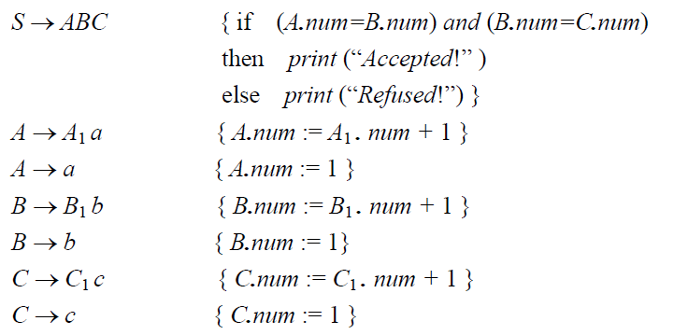
aabbcc的语法树
综合属性是自底向上传播的
带标注的语法树

Slide 8
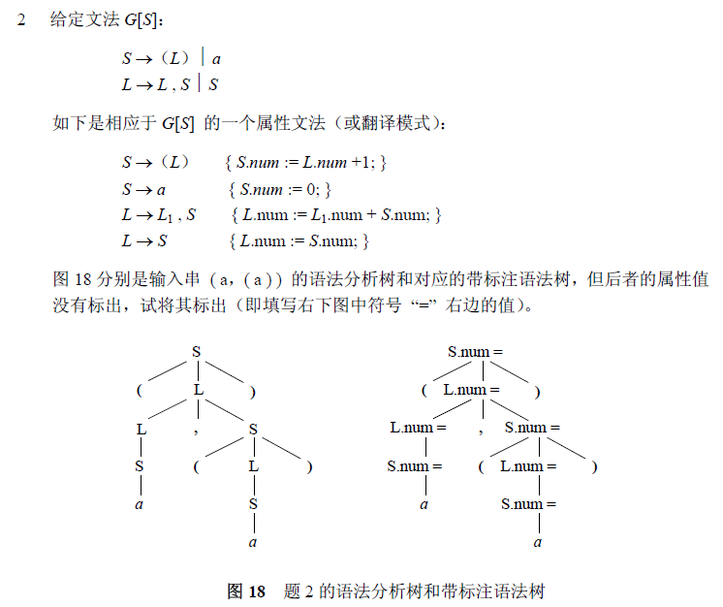
练习

Slide 9
属性分类
综合属性：
  从语法树的角度来看，如果一个结点的某一属性值是由该结点的子结点的属性值或该结点的其他属性值计算来的，则称该属性为综合属性。
继承属性
  从语法树的角度来看，若一个结点的某一属性值是由该结点的兄弟结点和（或）父结点的属性值计算来的，则称该属性为继承属性。
  说明：
终结符只有综合属性，它们由词法分析器提供
非终结符既有综合属性也有继承属性，但文法开始符没有继承属性

Slide 10
含继承属性
定义了属性：
1.num综合
2.in_num继承
S→ABC { B.in_num=A.num;
C.in_num=A.num)
if(B.num=0 and C.num=0)
print“accept”
else print “refused”}
A→A₁a { A.num=A₁.num+1}
A→a { A.num=1}
B→B₁b { B₁.in_num=B.in_num;
B.num=B₁.num-1}
B→b { B.num=B.in_num-1}
C→C₁c { C₁.in_num=C.in_num;
C.num=C₁.num-1}
C→c { C.num=C.in_num-1}

Slide 11
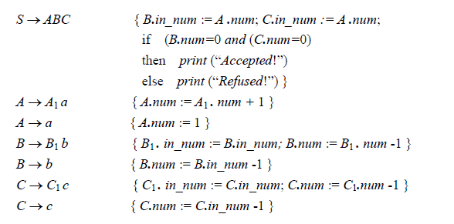
num为综合属性；
in_num为继承属性。
继承属性是自上向下传播的

Slide 12
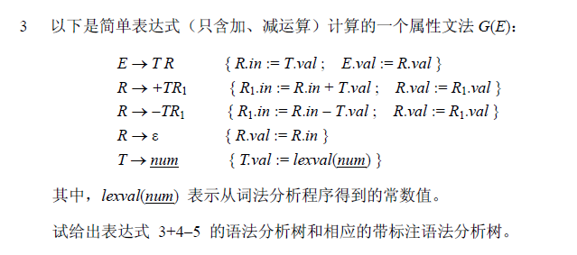
练习
4

Slide 13
复习
语义分析的方法？
什么是属性文法？
属性分为哪两类？
N → . { S.f : =1} S { print(S.v) }
S → { B.f : =S.f } B { S₁.f := S.f +1 } S₁ {S.v := S₁.v+B.v }
S → ε { S.v := 0 }
B → 0 { B.v := 0 }
B → 1 { B.v := 2^{-B.f} }

Slide 14
属性文法分类
S-属性文法：只包含综合属性
L-属性文法：包含综合和继承属性

Slide 15
7.1.4 S-属性文法翻译
只含有综合属性的文法称为S-属性文法
S-属性文法的翻译器可借助自底向上的语法分析--LR分析器实现。

Slide 16
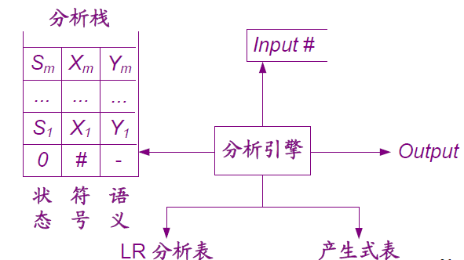
S-属性文法LR分析器

Slide 17
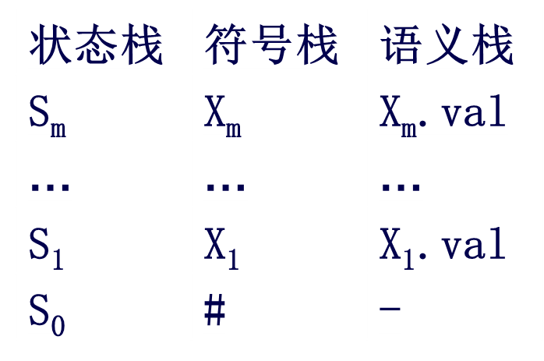
实现途径
将LR分析器能力扩大，增加在归约后调用语义规则的功能
增加语义栈，语义值放到与符号栈同步操作的语义栈中，栈结构为：

Slide 18
语义栈的处理算法：
初始化，入栈一个占位符。
如果遇到Si，当前符号栈栈顶语义值入语义栈。
如果遇到rj，计算第j条产生式右侧符号个数n，将语义栈退栈n个符号，并执行第j条产生式的语义规则， 更新属性值，同时将当前符号栈栈顶语义值入栈。

Slide 19
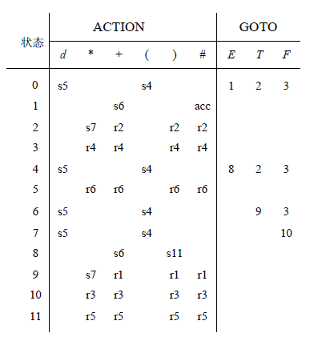
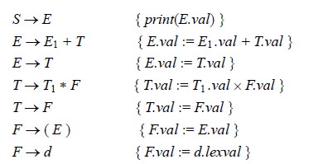
0
1
2
3
4
5
6

Slide 20
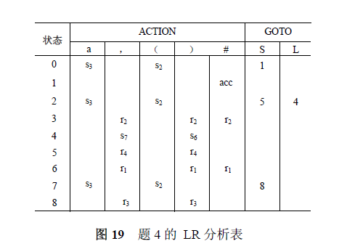
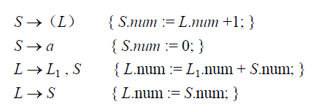
5
课后习题

Slide 21
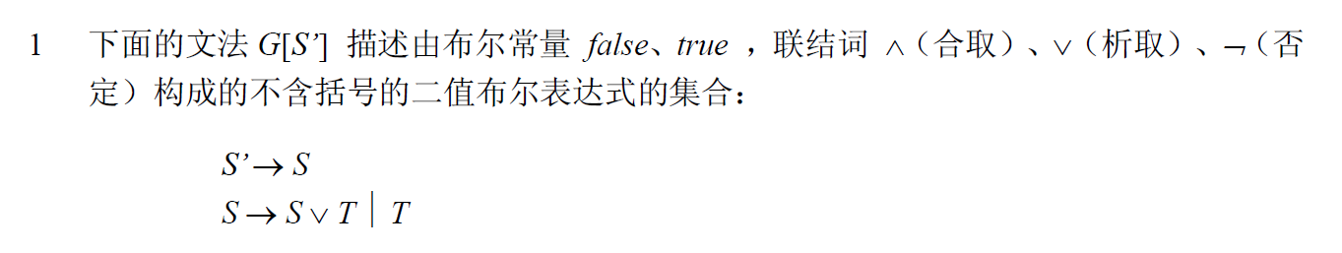
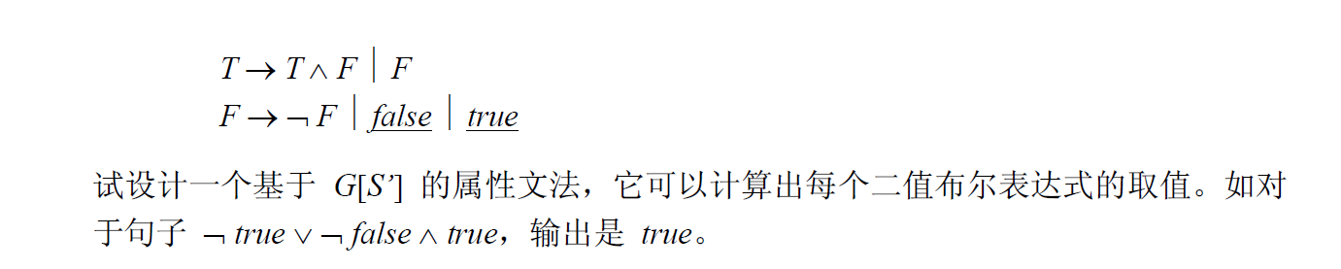
课后习题
作业

Slide 22
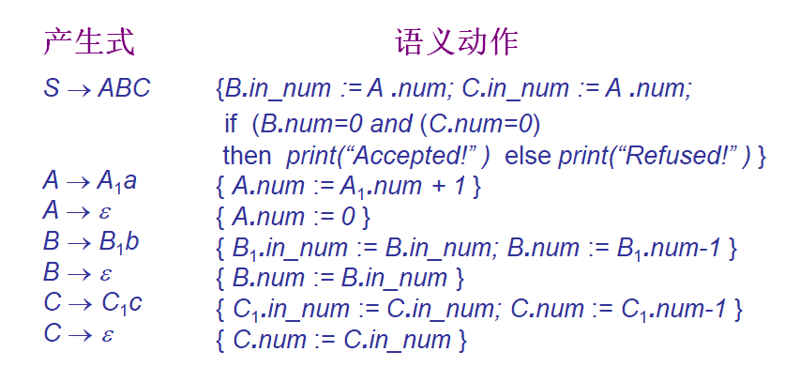
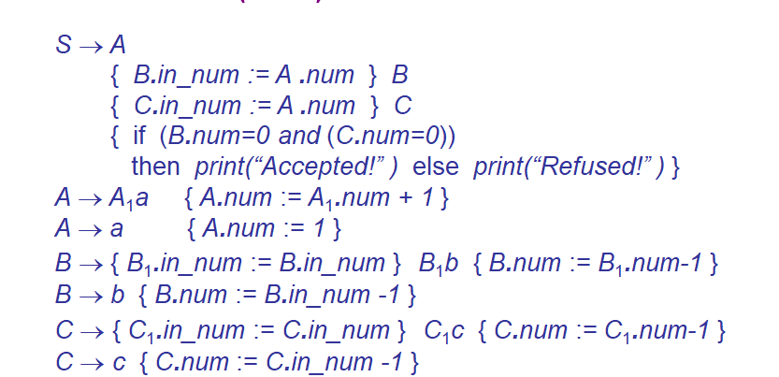
7.2 基于翻译模式的语义计算
  允许由{}括起来的语义动作出现在产生式右端的任何位置，以显式地表达属性计算的次序。
a
1
b
c

Slide 23
S-翻译模式
只包含综合属性
属性计算放在相应产生式右端的末尾
L-翻译模式
既包含继承属性又包含综合属性的情形
（1）产生式右端某个符号继承属性的计算必须位于该符号之前，其语义动作不访问位于它右边符号的属性，只依赖于该符号左边符号的属性 ；
（2）产生式左部非终结符的综合属性的计算只能在所用到的属性都已计算出来之后进行，通常将相应的语义动作置于产生式的尾部。

Slide 24
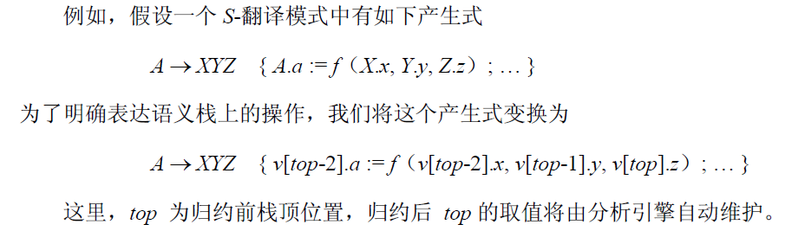
采用LR分析技术进行S-翻译模式的语义计算
在 XYZ 归约为 A 之前，Z.z, Y.y, 和 X.x 分别存放于语义栈的 top，top-1 和 top-2 的相应域中，因此 A.a 可以顺利求出。归约后，X.x, Y.y, Z.z 被弹出，而在栈顶 top 的位置上存放 A.a。
Notes:
语义动作中的综合属性可以通过存在于当前语义栈栈顶部分的属性进行计算。
V表示语义栈，栈顶top，v[i].x表示栈中第i个位置上符号上综合属性。

Slide 25
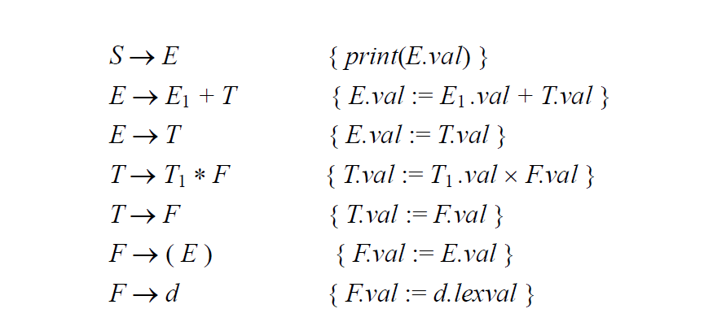
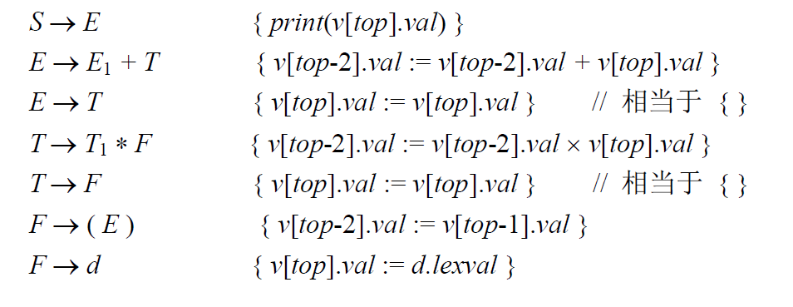
S-翻译模式
转变成语义栈上的操作：

Slide 26
L-翻译模式
  定点二进制小数转换为十进制小数
N → . { S.f : =1} S { print(S.v) }
S → { B.f : =S.f } B { S₁.f := S.f +1 } S₁ {S.v := S₁.v+B.v }
S → ε { S.v := 0 }
B → 0 { B.v := 0 }
B → 1 { B.v := 2^{-B.f} }
递归下降翻译程序
LR分析

Slide 27
递归下降翻译程序
    对每个非终结符 A，构造一个函数，以 A 的每个继承属性为形参，以 A 的综合属性为返回值。
对终结符 X，保存其综合属性x的值至专为 X.x 而声明的变量；然后调用匹配终结符（match_token） 和取下一输入符号（next_token）的函数；
对非终结符 B，利用相应于 B 的函数 ParseB 产生赋值语句 c:=B(b₁, b₂, …, b_{k})，其中变量 b₁, b₂, …, b_{k} 对应 B的各继承属性，变量c对应B的综合属性
对语义规则集，直接copy其中每一语义规则来产生代码，只是将对属性的访问替换为对相应变量的访问。

Slide 28
举例
N → . { S.f : =1} S { print(S.v) }
S → { B.f : =S.f } B { S₁.f := S.f +1 } S₁ {S.v := S₁.v+B.v }
S → ε { S.v := 0 }
B → 0 { B.v := 0 }
B → 1 { B.v := 2^{-B.f} }

Slide 29
基于翻译模式的自上而下语义计算举例
根据产生式
N → . { S.f : =1} S { print(S.v) }
对非终结符 N，构造如下函数
void ParseN()
{
MatchToken(‘.’); //匹配‘.’
Sf : =1; //变量 Sf 对应属性S.f
Sv : = ParseS(Sf); //变量 Sv 对应属性S.v
print(Sv);
}

Slide 30
基于翻译模式的自上而下语义计算举例
根据产生式
S → { B.f : =S.f } B { S₁.f := S.f +1 } S₁ {S.v := S₁.v+B.v }
S → ε { S.v := 0 }
对非终结符 S，构造如下函数
float ParseS( int sf )
{
if (lookahead==‘0’ or lookahead==‘1’ ) {
Bf : = sf; Bv : = ParseB(Bf); S1f := sf+1 ;
S1v := ParseS(S1f); Sv := S1v + Bv;
}
else if (lookahead== ‘#’ ) Sv := 0;
else { printf("syntax error \n"); exit(0); }
return Sv;
}

Slide 31
基于翻译模式的自上而下语义计算举例
根据产生式
B → 0 { B.v := 0 }
B → 1 { B.v := 2^{-B.f} }
对非终结符 B，构造如下函数
float ParseB( int bf )
{
if (lookahead==‘0’) { MatchToken(‘0’); Bv : = 0 }
else if (lookahead== ‘1’ ) {
MatchToken(‘1’); Bv := 2^(-bf);
}
else { printf("syntax error \n"); exit(0); }
return Bv;
}

Slide 32
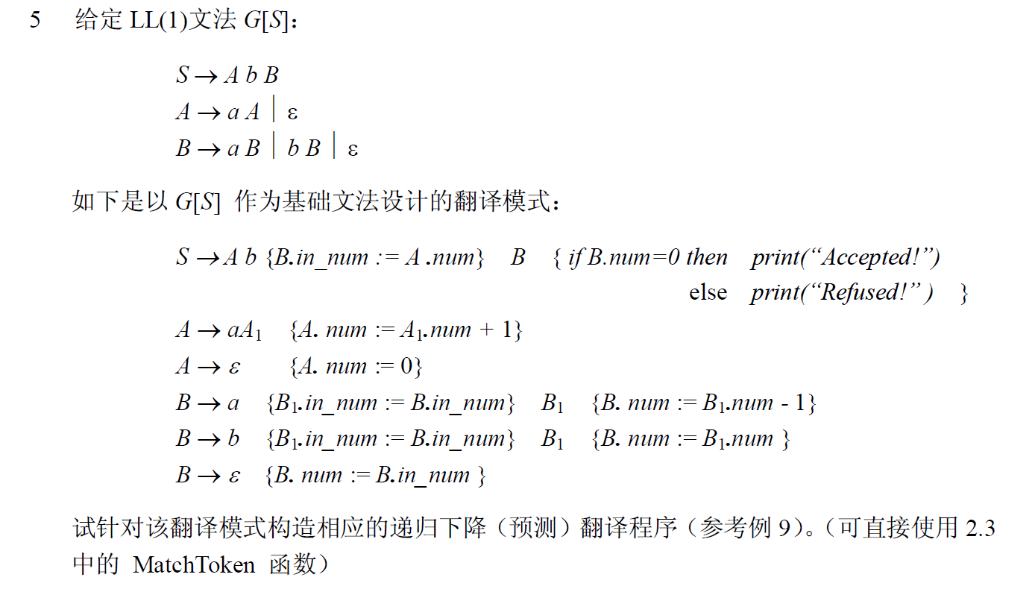
6

Slide 33
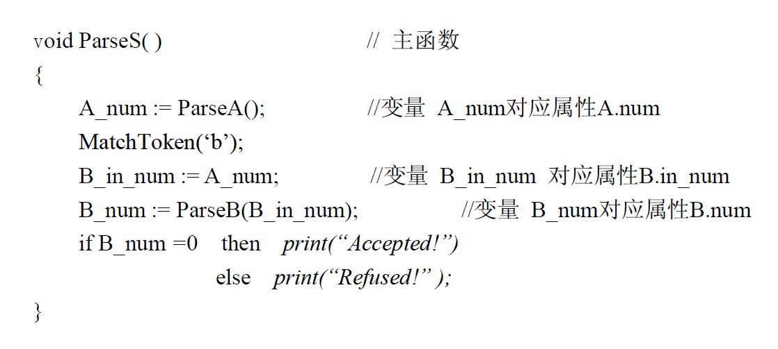

Slide 34
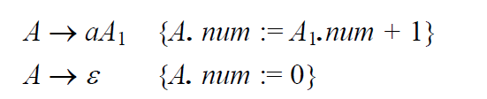
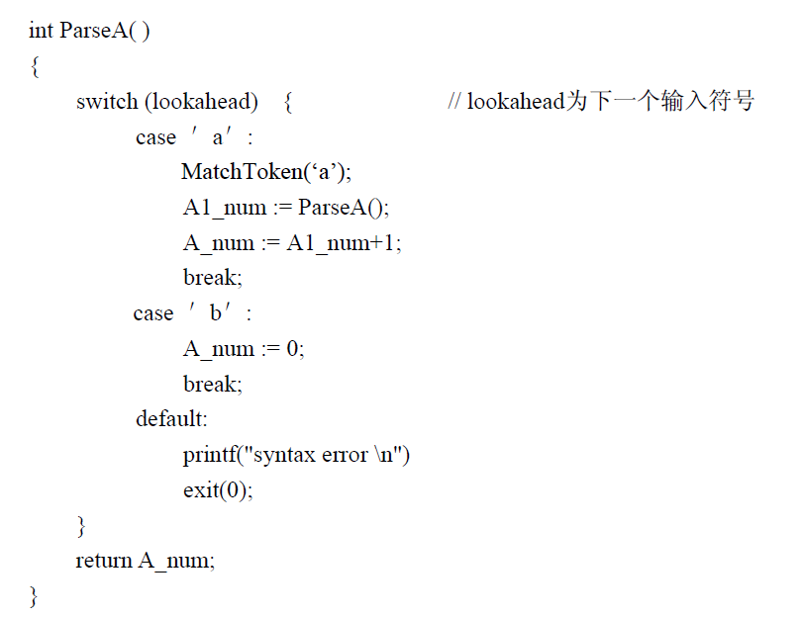

Slide 35
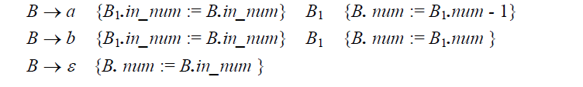
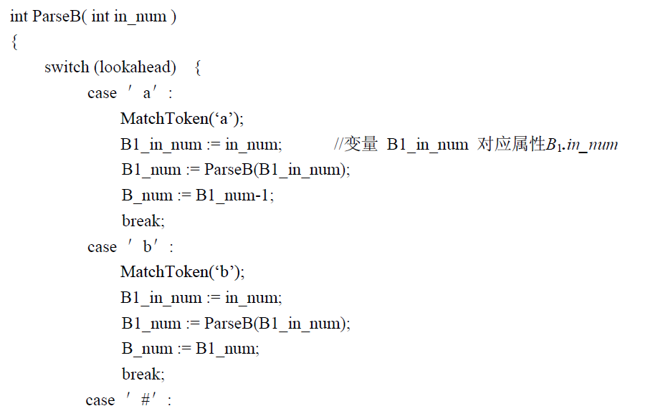
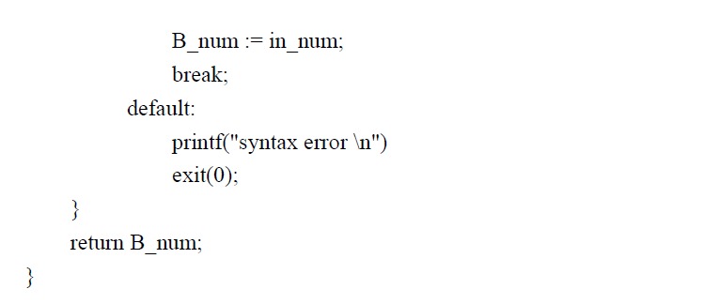

Slide 36
针对以下翻译模式构造相应的递归下降翻译程序。
E->T {R.in:=T.val} R {E.val:=R.val}
R->+T {R₁.in:=R.in+T.val} R₁ {R.val:=R₁.val}
R->-T {R₁.in:=R.in-T.val} R₁ {R.val:=R₁.val}
R->ε {R.val:=R.in}
T->num {T.val:=lexval(num)}
int ParseE()
{
  int T_val=__________________________
  int R_in=­­­­­­­­­­­­­­­­­­­­­­­___________________________
  int R_val=__________________________
  int E_val=­­­­­­­­­­­­­­­­­­__________________________
  __________________________________
}

Slide 37
L-翻译模式的自底向上分析
①如果翻译模式中不包含继承属性
E → T R
R → + T { print(‘+’) } R₁
R → − T { print(‘−’) } R₁
R → ε
T → num { print(num.val ) }
  引入新的非终结符N和产生式N→ε,把嵌入在产生式中间的动作用非终结符N代替,并把该语义规则集放在产生式后面
E → T R
R → + T M R₁
R → − T N R₁
R → ε
T → num { print(num.val ) }
M → ε { print(‘+’) }
N → ε { print(‘−’) }

Slide 38
L-翻译模式的自底向上分析
②如果翻译模式中包含继承属性
而语义栈中只能存放综合属性，怎么办？
做法：增加新的文法符号以及相应的复写规则，使得继承属性通过归约前已经出现在分析栈中的综合属性唯一确定地访问。
  复写（copy）规则，形如
  Y.i:=X.s
  自下而上语义计算程序根据产生式 A→XY 的归约过程中，假设X的综合属性 X.s 已经出现在语义栈上. 因为在Y 以下子树的任何归约之前，X.s的值一直存在，因此它可以被Y 继承. 如果用复写规则 Y.i:=X.s 来定义 Y 的继承属性Y.i，则在需要Y.i 时,可以使用X.s

Slide 39
L-翻译模式
S → a A {C.i := A.s} C
    这里，继承属性 C.i 是通过复写规则来求值. 在计算 C.i 时，A.s 在语义栈上，C.i可以通过A.s间接获得。
S → a A {C.i := f(A.s)} C
    这里，继承属性 C.i 不是通过复写规则来求值，而是通过普通函数 f(A.s) 调用来计算. 在计算 C.i 时，A.s 在语义栈上，但 f(A.s)并未存在于语义栈. 一种做法是引入新的非终结符M，将以上翻译模式改造为：
    S → a A {M.i := A.s} M {C.i := M.s} C
    M →ε {M.s := f(M.i)}

Slide 40
N → . M { S.f : = M.s } S { print(S.v) }
S → { B.f : =S.f } B { P.i :=S.f } P { S₁.f := P.s } S₁ {S.v := S₁.v+B.v }
S → ε { S.v := 0 }
B → 0 { B.v := 0 }
B → 1 { B.v := 2^(-B.f) }
M → ε { M.s : =1}
P → ε { P.s := P.i +1 }
转换成栈上的操作
产生式 依产生式归约时语义计算的代码片断
N → . M S print(val [top] .v)
S → B P S₁ val [top-2].v := val [top].v + val [top-2].v
S → ε val [top+1].v := 0
B → 0 val [top].v := 0
B → 1 val [top].v := 2^(-val [top-1].s)
M → ε val [top+1].s := 1
P → ε val [top+1].s := val [top-1].s+1
(分析栈val 存放文法符号的综合属性，top为栈顶指针)

Slide 41
基于翻译模式的语义计算
基于翻译模式的自下而上语义计算
  继承属性的模拟求值（较复杂的例子）
N → . { S.f : =1} S { print(S.v) }
S → { B.f : =S.f } B { S₁.f := S.f +1 } S₁ {S.v := S₁.v+B.v }
S → ε { S.v := 0 }
B → 0 { B.v := 0 }
B → 1 { B.v := 2^(-B.f) }
N → . M { S.f : = M.s } S { print(S.v) }
S → { B.f : =S.f } B { P.i :=S.f } P { S₁.f := P.s } S₁ {S.v := S₁.v+B.v }
S → ε { S.v := 0 }
B → 0 { B.v := 0 }
B → 1 { B.v := 2^(-B.f) }
M → ε { M.s : =1}
P → ε { P.s := P.i +1 }
通过增加新的文法符号，增加相应的复写规则和产生式，使嵌在产生式中间的语义动作集仅含复写规则，使得在自底向上分析过程中，文法符号的继承属性可以通过归约前已出现在分析栈中的综合属性唯一确定地访问。

Slide 42
基于翻译模式的语义计算
基于翻译模式的自下而上语义计算
  继承属性的模拟求值（较复杂的例子）
N → . { S.f : =1} S { print(S.v) }
S → { B.f : =S.f } B { S1.f := S.f +1 } S1 {S.v := S1.v+B.v }
S → ε { S.v := 0 }
B → 0 { B.v := 0 }
B → 1 { B.v := 2^(-B.f) }
N → . M { S.f : = M.s } S { print(S.v) }
S → { B.f : =S.f } B { P.i :=S.f } P { S1.f := P.s } S1 {S.v := S1.v+B.v }
S → ε { S.v := 0 }
B → 0 { B.v := 0 }
B → 1 { B.v := 2^(-B.f) }
M → ε { M.s : =1}
P → ε { P.s := P.i +1 }
是复写规则

Slide 43
基于翻译模式的语义计算
基于翻译模式的自下而上语义计算
  继承属性的模拟求值（较复杂的例子）
N → . { S.f : =1} S { print(S.v) }
S → { B.f : =S.f } B { S1.f := S.f +1 } S1 {S.v := S1.v+B.v }
S → ε { S.v := 0 }
B → 0 { B.v := 0 }
B → 1 { B.v := 2^(-B.f) }
N → . M { S.f : = M.s } S { print(S.v) }
S → { B.f : =S.f } B { P.i :=S.f } P { S1.f := P.s} S1 {S.v := S1.v+B.v }
S → ε { S.v := 0 }
B → 0 { B.v := 0 }
B → 1 { B.v := 2^(-B.f) }
M → ε { M.s : =1}
P → ε { P.s := P.i +1 }

Slide 44
练习
11
N → { S.f : =1} S { print(S.v) }
S → { S1.f := 2S.f} S1｛B.f:=S.f｝B {S.v := S1.v+B.v }
S → ε { S.v := 0 }
B → 0 { B.v := 0 }
B → 1 { B.v := B.f }
变换翻译模式，使嵌在产生式中间的语义动作集中仅含复写规则，并使得在自底向上的语法分析过程中，文法符号的所有继承属性均可以通过归约前已出现在分析栈中的确定的综合属性进行访问.

Slide 45
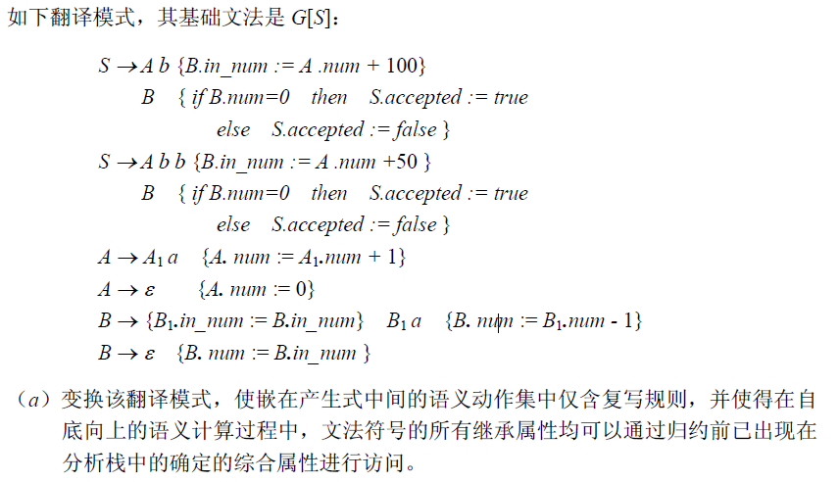
练习
12

Slide 46
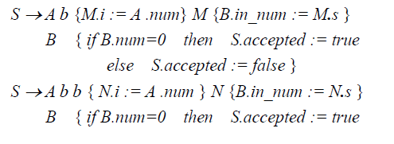
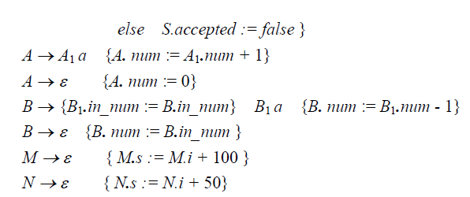

Slide 47
基于翻译模式的语义计算
基于翻译模式的自下而上语义计算
  分析栈中继承属性的访问（较复杂的例子）
N → . M { S.f : = M.s } S { print(S.v) }
S → { B.f : =S.f } B { P.i :=S.f } P { S₁.f := P.s } S₁ {S.v := S₁.v+B.v }
S → ε { S.v := 0 }
B → 0 { B.v := 0 }
B → 1 { B.v := 2^(-B.f) }
M → ε { M.s : =1}
P → ε { P.s := P.i +1 }
例: 处理输入串 .101
产生式 依产生式归约时语义计算的代码片断
N → . M S print(val [top] .v)
S → B P S₁ val [top-2].v := val [top].v + val [top-2].v
S → ε val [top+1].v := 0
B → 0 val [top].v := 0
B → 1 val [top].v := 2^(-val [top-1].s)
M → ε val [top+1].s := 1
P → ε val [top+1].s := val [top-1].s+1
(分析栈val 存放文法符号的综合属性，top为栈顶指针)
.
-
→
#
-

Slide 48
基于翻译模式的语义计算
基于翻译模式的自下而上语义计算
  分析栈中继承属性的访问（较复杂的例子）
N → . M { S.f : = M.s } S { print(S.v) }
S → { B.f : =S.f } B { P.i :=S.f } P { S₁.f := P.s } S₁ {S.v := S₁.v+B.v }
S → ε { S.v := 0 }
B → 0 { B.v := 0 }
B → 1 { B.v := 2^(-B.f) }
M → ε { M.s : =1}
P → ε { P.s := P.i +1 }
例: 处理输入串 .101
产生式 依产生式归约时语义计算的代码片断
N → . M S print(val [top] .v)
S → B P S₁ val [top-2].v := val [top].v + val [top-2].v
S → ε val [top+1].v := 0
B → 0 val [top].v := 0
B → 1 val [top].v := 2^(-val [top-1].s)
M → ε val [top+1].s := 1
P → ε val [top+1].s := val [top-1].s+1
(分析栈val 存放文法符号的综合属性，top为栈顶指针)
M
1
→
.
-
#
-

Slide 49
基于翻译模式的语义计算
基于翻译模式的自下而上语义计算
  分析栈中继承属性的访问（较复杂的例子）
N → . M { S.f : = M.s } S { print(S.v) }
S → { B.f : =S.f } B { P.i :=S.f } P { S₁.f := P.s } S₁ {S.v := S₁.v+B.v }
S → ε { S.v := 0 }
B → 0 { B.v := 0 }
B → 1 { B.v := 2^(-B.f) }
M → ε { M.s : =1}
P → ε { P.s := P.i +1 }
例: 处理输入串 .101
产生式 依产生式归约时语义计算的代码片断
N → . M S print(val [top] .v)
S → B P S₁ val [top-2].v := val [top].v + val [top-2].v
S → ε val [top+1].v := 0
B → 0 val [top].v := 0
B → 1 val [top].v := 2^(-val [top-1].s)
M → ε val [top+1].s := 1
P → ε val [top+1].s := val [top-1].s+1
(分析栈val 存放文法符号的综合属性，top为栈顶指针)
1
-
→
M
1
.
-
#
-

Slide 50
基于翻译模式的语义计算
基于翻译模式的自下而上语义计算
  分析栈中继承属性的访问（较复杂的例子）
N → . M { S.f : = M.s } S { print(S.v) }
S → { B.f : =S.f } B { P.i :=S.f } P { S₁.f := P.s } S₁ {S.v := S₁.v+B.v }
S → ε { S.v := 0 }
B → 0 { B.v := 0 }
B → 1 { B.v := 2^(-B.f) }
M → ε { M.s : =1}
P → ε { P.s := P.i +1 }
例: 处理输入串 .101
产生式 依产生式归约时语义计算的代码片断
N → . M S print(val [top] .v)
S → B P S₁ val [top-2].v := val [top].v + val [top-2].v
S → ε val [top+1].v := 0
B → 0 val [top].v := 0
B → 1 val [top].v := 2^(-val [top-1].s)
M → ε val [top+1].s := 1
P → ε val [top+1].s := val [top-1].s+1
(分析栈val 存放文法符号的综合属性，top为栈顶指针)
→
1
-
M
1
.
-
#
-

Slide 51
基于翻译模式的语义计算
基于翻译模式的自下而上语义计算
  分析栈中继承属性的访问（较复杂的例子）
N → . M { S.f : = M.s } S { print(S.v) }
S → { B.f : =S.f } B { P.i :=S.f } P { S₁.f := P.s } S₁ {S.v := S₁.v+B.v }
S → ε { S.v := 0 }
B → 0 { B.v := 0 }
B → 1 { B.v := 2^(-B.f) }
M → ε { M.s : =1}
P → ε { P.s := P.i +1 }
例: 处理输入串 .101
产生式 依产生式归约时语义计算的代码片断
N → . M S print(val [top] .v)
S → B P S₁ val [top-2].v := val [top].v + val [top-2].v
S → ε val [top+1].v := 0
B → 0 val [top].v := 0
B → 1 val [top].v := 2^(-val [top-1].s)
M → ε val [top+1].s := 1
P → ε val [top+1].s := val [top-1].s+1
(分析栈val 存放文法符号的综合属性，top为栈顶指针)
P
2
→
B
0.5
M
1
.
-
#
-

Slide 52
基于翻译模式的语义计算
基于翻译模式的自下而上语义计算
  分析栈中继承属性的访问（较复杂的例子）
N → . M { S.f : = M.s } S { print(S.v) }
S → { B.f : =S.f } B { P.i :=S.f } P { S₁.f := P.s } S₁ {S.v := S₁.v+B.v }
S → ε { S.v := 0 }
B → 0 { B.v := 0 }
B → 1 { B.v := 2^(-B.f) }
M → ε { M.s : =1}
P → ε { P.s := P.i +1 }
例: 处理输入串 .101
产生式 依产生式归约时语义计算的代码片断
N → . M S print(val [top] .v)
S → B P S₁ val [top-2].v := val [top].v + val [top-2].v
S → ε val [top+1].v := 0
B → 0 val [top].v := 0
B → 1 val [top].v := 2^(-val [top-1].s)
M → ε val [top+1].s := 1
P → ε val [top+1].s := val [top-1].s+1
(分析栈val 存放文法符号的综合属性，top为栈顶指针)
→
B
0.5
M
1
.
-
#
-

Slide 53
基于翻译模式的语义计算
基于翻译模式的自下而上语义计算
  分析栈中继承属性的访问（较复杂的例子）
N → . M { S.f : = M.s } S { print(S.v) }
S → { B.f : =S.f } B { P.i :=S.f } P { S₁.f := P.s } S₁ {S.v := S₁.v+B.v }
S → ε { S.v := 0 }
B → 0 { B.v := 0 }
B → 1 { B.v := 2^(-B.f) }
M → ε { M.s : =1}
P → ε { P.s := P.i +1 }
例: 处理输入串 .101
产生式 依产生式归约时语义计算的代码片断
N → . M S print(val [top] .v)
S → B P S₁ val [top-2].v := val [top].v + val [top-2].v
S → ε val [top+1].v := 0
B → 0 val [top].v := 0
B → 1 val [top].v := 2^(-val [top-1].s)
M → ε val [top+1].s := 1
P → ε val [top+1].s := val [top-1].s+1
(分析栈val 存放文法符号的综合属性，top为栈顶指针)
0
-
→
P
2
B
0.5
M
1
.
-
#
-

Slide 54
基于翻译模式的语义计算
基于翻译模式的自下而上语义计算
  分析栈中继承属性的访问（较复杂的例子）
N → . M { S.f : = M.s } S { print(S.v) }
S → { B.f : =S.f } B { P.i :=S.f } P { S₁.f := P.s } S₁ {S.v := S₁.v+B.v }
S → ε { S.v := 0 }
B → 0 { B.v := 0 }
B → 1 { B.v := 2^(-B.f) }
M → ε { M.s : =1}
P → ε { P.s := P.i +1 }
例: 处理输入串 .101
产生式 依产生式归约时语义计算的代码片断
→
0
-
N → . M S print(val [top] .v)
S → B P S₁ val [top-2].v := val [top].v + val [top-2].v
S → ε val [top+1].v := 0
B → 0 val [top].v := 0
B → 1 val [top].v := 2^(-val [top-1].s)
M → ε val [top+1].s := 1
P → ε val [top+1].s := val [top-1].s+1
(分析栈val 存放文法符号的综合属性，top为栈顶指针)
P
2
B
0.5
M
1
.
-
#
-

Slide 55
基于翻译模式的语义计算
基于翻译模式的自下而上语义计算
  分析栈中继承属性的访问（较复杂的例子）
N → . M { S.f : = M.s } S { print(S.v) }
S → { B.f : =S.f } B { P.i :=S.f } P { S₁.f := P.s } S₁ {S.v := S₁.v+B.v }
S → ε { S.v := 0 }
B → 0 { B.v := 0 }
B → 1 { B.v := 2^(-B.f) }
M → ε { M.s : =1}
P → ε { P.s := P.i +1 }
例: 处理输入串 .101
产生式 依产生式归约时语义计算的代码片断
P
3
→
B
0
N → . M S print(val [top] .v)
S → B P S₁ val [top-2].v := val [top].v + val [top-2].v
S → ε val [top+1].v := 0
B → 0 val [top].v := 0
B → 1 val [top].v := 2^(-val [top-1].s)
M → ε val [top+1].s := 1
P → ε val [top+1].s := val [top-1].s+1
(分析栈val 存放文法符号的综合属性，top为栈顶指针)
P
2
B
0.5
M
1
.
-
#
-

Slide 56
基于翻译模式的语义计算
基于翻译模式的自下而上语义计算
  分析栈中继承属性的访问（较复杂的例子）
N → . M { S.f : = M.s } S { print(S.v) }
S → { B.f : =S.f } B { P.i :=S.f } P { S₁.f := P.s } S₁ {S.v := S₁.v+B.v }
S → ε { S.v := 0 }
B → 0 { B.v := 0 }
B → 1 { B.v := 2^(-B.f) }
M → ε { M.s : =1}
P → ε { P.s := P.i +1 }
例: 处理输入串 .101
1
-
→
P
3
产生式 依产生式归约时语义计算的代码片断
N → . M S print(val [top] .v)
S → B P S₁ val [top-2].v := val [top].v + val [top-2].v
S → ε val [top+1].v := 0
B → 0 val [top].v := 0
B → 1 val [top].v := 2^(-val [top-1].s)
M → ε val [top+1].s := 1
P → ε val [top+1].s := val [top-1].s+1
(分析栈val 存放文法符号的综合属性，top为栈顶指针)
B
0
P
2
B
0.5
M
1
.
-
#
-

Slide 57
基于翻译模式的语义计算
基于翻译模式的自下而上语义计算
  分析栈中继承属性的访问（较复杂的例子）
N → . M { S.f : = M.s } S { print(S.v) }
S → { B.f : =S.f } B { P.i :=S.f } P { S₁.f := P.s } S₁ {S.v := S₁.v+B.v }
S → ε { S.v := 0 }
B → 0 { B.v := 0 }
B → 1 { B.v := 2^(-B.f) }
M → ε { M.s : =1}
P → ε { P.s := P.i +1 }
例: 处理输入串 .101
→
1
-
产生式 依产生式归约时语义计算的代码片断
P
3
N → . M S print(val [top] .v)
S → B P S₁ val [top-2].v := val [top].v + val [top-2].v
S → ε val [top+1].v := 0
B → 0 val [top].v := 0
B → 1 val [top].v := 2^(-val [top-1].s)
M → ε val [top+1].s := 1
P → ε val [top+1].s := val [top-1].s+1
(分析栈val 存放文法符号的综合属性，top为栈顶指针)
B
0
P
2
B
0.5
M
1
.
-
#
-

Slide 58
基于翻译模式的语义计算
基于翻译模式的自下而上语义计算
  分析栈中继承属性的访问（较复杂的例子）
N → . M { S.f : = M.s } S { print(S.v) }
S → { B.f : =S.f } B { P.i :=S.f } P { S₁.f := P.s } S₁ {S.v := S₁.v+B.v }
S → ε { S.v := 0 }
B → 0 { B.v := 0 }
B → 1 { B.v := 2^(-B.f) }
M → ε { M.s : =1}
P → ε { P.s := P.i +1 }
例: 处理输入串 .101
P
4
→
B
0.125
产生式 依产生式归约时语义计算的代码片断
P
3
N → . M S print(val [top] .v)
S → B P S₁ val [top-2].v := val [top].v + val [top-2].v
S → ε val [top+1].v := 0
B → 0 val [top].v := 0
B → 1 val [top].v := 2^(-val [top-1].s)
M → ε val [top+1].s := 1
P → ε val [top+1].s := val [top-1].s+1
(分析栈val 存放文法符号的综合属性，top为栈顶指针)
B
0
P
2
B
0.5
M
1
.
-
#
-

Slide 59
基于翻译模式的语义计算
基于翻译模式的自下而上语义计算
  分析栈中继承属性的访问（较复杂的例子）
N → . M { S.f : = M.s } S { print(S.v) }
S → { B.f : =S.f } B { P.i :=S.f } P { S₁.f := P.s } S₁ {S.v := S₁.v+B.v }
S → ε { S.v := 0 }
B → 0 { B.v := 0 }
B → 1 { B.v := 2^(-B.f) }
M → ε { M.s : =1}
P → ε { P.s := P.i +1 }
S
0
例: 处理输入串 .101
→
P
4
B
0.125
产生式 依产生式归约时语义计算的代码片断
P
3
N → . M S print(val [top] .v)
S → B P S₁ val [top-2].v := val [top].v + val [top-2].v
S → ε val [top+1].v := 0
B → 0 val [top].v := 0
B → 1 val [top].v := 2^(-val [top-1].s)
M → ε val [top+1].s := 1
P → ε val [top+1].s := val [top-1].s+1
(分析栈val 存放文法符号的综合属性，top为栈顶指针)
B
0
P
2
B
0.5
M
1
.
-
#
-

Slide 60
基于翻译模式的语义计算
基于翻译模式的自下而上语义计算
  分析栈中继承属性的访问（较复杂的例子）
N → . M { S.f : = M.s } S { print(S.v) }
S → { B.f : =S.f } B { P.i :=S.f } P { S₁.f := P.s } S₁ {S.v := S₁.v+B.v }
S → ε { S.v := 0 }
B → 0 { B.v := 0 }
B → 1 { B.v := 2^(-B.f) }
M → ε { M.s : =1}
P → ε { P.s := P.i +1 }
→
S
0
例: 处理输入串 .101
P
4
B
0.125
产生式 依产生式归约时语义计算的代码片断
P
3
N → . M S print(val [top] .v)
S → B P S₁ val [top-2].v := val [top].v + val [top-2].v
S → ε val [top+1].v := 0
B → 0 val [top].v := 0
B → 1 val [top].v := 2^(-val [top-1].s)
M → ε val [top+1].s := 1
P → ε val [top+1].s := val [top-1].s+1
(分析栈val 存放文法符号的综合属性，top为栈顶指针)
B
0
P
2
B
0.5
M
1
.
-
#
-

Slide 61
基于翻译模式的语义计算
基于翻译模式的自下而上语义计算
  分析栈中继承属性的访问（较复杂的例子）
N → . M { S.f : = M.s } S { print(S.v) }
S → { B.f : =S.f } B { P.i :=S.f } P { S₁.f := P.s } S₁ {S.v := S₁.v+B.v }
S → ε { S.v := 0 }
B → 0 { B.v := 0 }
B → 1 { B.v := 2^(-B.f) }
M → ε { M.s : =1}
P → ε { P.s := P.i +1 }
例: 处理输入串 .101
→
S
0.125
产生式 依产生式归约时语义计算的代码片断
P
3
N → . M S print(val [top] .v)
S → B P S₁ val [top-2].v := val [top].v + val [top-2].v
S → ε val [top+1].v := 0
B → 0 val [top].v := 0
B → 1 val [top].v := 2^(-val [top-1].s)
M → ε val [top+1].s := 1
P → ε val [top+1].s := val [top-1].s+1
(分析栈val 存放文法符号的综合属性，top为栈顶指针)
B
0
P
2
B
0.5
M
1
.
-
#
-

Slide 62
基于翻译模式的语义计算
基于翻译模式的自下而上语义计算
  分析栈中继承属性的访问（较复杂的例子）
N → . M { S.f : = M.s } S { print(S.v) }
S → { B.f : =S.f } B { P.i :=S.f } P { S₁.f := P.s } S₁ {S.v := S₁.v+B.v }
S → ε { S.v := 0 }
B → 0 { B.v := 0 }
B → 1 { B.v := 2^(-B.f) }
M → ε { M.s : =1}
P → ε { P.s := P.i +1 }
例: 处理输入串 .101
产生式 依产生式归约时语义计算的代码片断
→
S
0.125
N → . M S print(val [top] .v)
S → B P S₁ val [top-2].v := val [top].v + val [top-2].v
S → ε val [top+1].v := 0
B → 0 val [top].v := 0
B → 1 val [top].v := 2^(-val [top-1].s)
M → ε val [top+1].s := 1
P → ε val [top+1].s := val [top-1].s+1
(分析栈val 存放文法符号的综合属性，top为栈顶指针)
P
2
B
0.5
M
1
.
-
#
-

Slide 63
基于翻译模式的语义计算
基于翻译模式的自下而上语义计算
  分析栈中继承属性的访问（较复杂的例子）
N → . M { S.f : = M.s } S { print(S.v) }
S → { B.f : =S.f } B { P.i :=S.f } P { S₁.f := P.s } S₁ {S.v := S₁.v+B.v }
S → ε { S.v := 0 }
B → 0 { B.v := 0 }
B → 1 { B.v := 2^(-B.f) }
M → ε { M.s : =1}
P → ε { P.s := P.i +1 }
例: 处理输入串 .101
产生式 依产生式归约时语义计算的代码片断
N → . M S print(val [top] .v)
S → B P S₁ val [top-2].v := val [top].v + val [top-2].v
S → ε val [top+1].v := 0
B → 0 val [top].v := 0
B → 1 val [top].v := 2^(-val [top-1].s)
M → ε val [top+1].s := 1
P → ε val [top+1].s := val [top-1].s+1
(分析栈val 存放文法符号的综合属性，top为栈顶指针)
→
print 0.625
S
0.625
M
1
.
-
#
-

Slide 64
基于翻译模式的语义计算
基于翻译模式的自下而上语义计算
  分析栈中继承属性的访问（较复杂的例子）
N → . M { S.f : = M.s } S { print(S.v) }
S → { B.f : =S.f } B { P.i :=S.f } P { S₁.f := P.s } S₁ {S.v := S₁.v+B.v }
S → ε { S.v := 0 }
B → 0 { B.v := 0 }
B → 1 { B.v := 2^(-B.f) }
M → ε { M.s : =1}
P → ε { P.s := P.i +1 }
例: 处理输入串 .101
产生式 依产生式归约时语义计算的代码片断
N → . M S print(val [top] .v)
S → B P S₁ val [top-2].v := val [top].v + val [top-2].v
S → ε val [top+1].v := 0
B → 0 val [top].v := 0
B → 1 val [top].v := 2^(-val [top-1].s)
M → ε val [top+1].s := 1
P → ε val [top+1].s := val [top-1].s+1
(分析栈val 存放文法符号的综合属性，top为栈顶指针)
acc
→
N
-
#
-

Slide 66
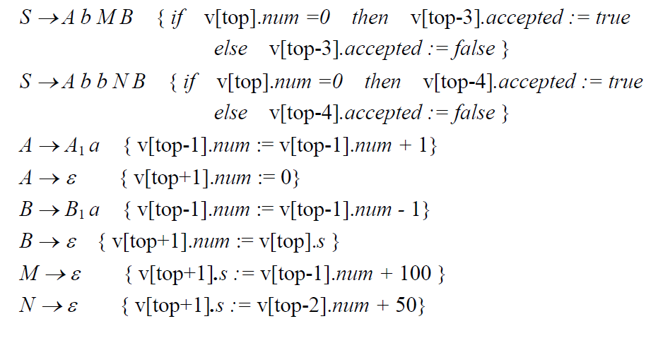
12

Slide 67
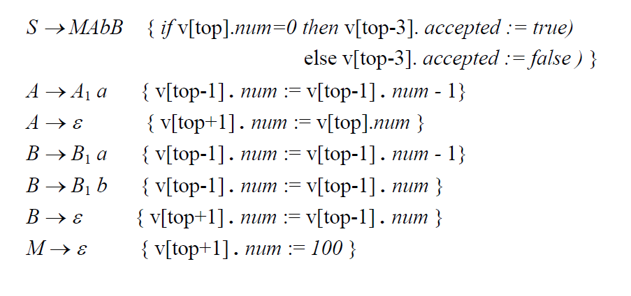
课后习题9参考答案

